Slide 1


Превенција насиља и дискриминације
Техничка школа
Мајданпек

Slide 2
ПОЈАМ И ВРСТЕ НАСИЉА
Насиље је сваки облик једанпут учињеног или поновљеног вербалног или невербалног понашања које има за последицу стварно или потенцијално угрожавање здравља, развоја и достојанства ученика.
физичко насиље (телесно повређивање) | емоционално (психичко) насиље (угрожавање психичког и емоционалног здравља и достојанства) | социјално насиље (искључивање из групе и дискриминација) | сексуално насиље (сексуално узнемиравање) | електронско насиље (насиље путем информационих технологија)
ударање шутирање гурање шамарање гађање саплитање туча прљање бацање уништавање ствари напад оружјем... | исмејавање омаловажавање вређање оговарање ругање псовање етикетирање уцењивање рекетирање застрашивање претње... | неприхватање игнорисање искључивање из групе на основу социјалног статуса, националности или верске припадности терор групе над појединцем/групом национализам расизам... | добацивање псовање ширење прича ласцивни коментари етикетирање сексуално додиривање гестикулација свлачење навођење, изнуђивање или принуда на сексуални чин... | узнемиравајући позиви или поруке послате СМС-ом, ММС-ом, путем веб-сајта... клипови, блогови снимање камером појединаца против њихове воље снимање насилсних сцена, дистрибуција снимака и слика...

Slide 3

Свако се може наћи у ситуацији да трпи насиље – РЕЦИ „НЕ“ НАСИЉУ!
Најчешће непријатности које ученици доживљавају у свом окружењу
(према истраживању Центра за права детета):
увреде од стране вршњака
намерно оштећење имовине
узнемиравање телефоном
понижавање због својих уверења, склоности, физичког изгледа
батине
узнемиравање преко интернета
отимање новца
Насиље изазива озбиљне последице по здравље и личност особе.
НЕМА ИЗГОВОРА ЗА НАСИЉЕ – ДА БИСМО БИЛИ ЗДРАВО ДРУШТВО, СВАКИ ОБЛИК НАСИЉА СЕ МОРА ОСУДИТИ И СПРЕЧИТИ

Slide 4
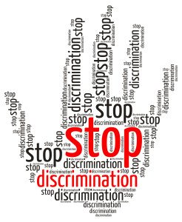
ДИСКРИМИНАЦИЈА – НЕ У НАШОЈ ШКОЛИ!
Дискриминација лица или групе је свако непосредно или посредно, на отворен или прикривен начин, искључивање или ограничавање права и слобода, неједнако поступање или пропуштање чињења, односно неправедно прављење разлика повлађивањем или давањем првенства.
Дискриминација се забрањује по више основа: према раси, боји коже, полу, језику, религији, политичким или другим уверењима, националном, етничком или социјалном пореклу, имовинском стању, физичком или другом статусу ученика или његових родитеља, односно старатеља.
СВИ СУ ЈЕДНАКИ И УЖИВАЈУ ЈЕДНАК ПОЛОЖАЈ, БЕЗ ОБЗИРА НА ЛИЧНА СВОЈСТВА.
СВАКО ЈЕ ДУЖАН ДА ПОШТУЈЕ НАЧЕЛО ЈЕДНАКОСТИ, ОДНОСНО ЗАБРАНУ ДИСКРИМИНАЦИЈЕ.

Slide 5
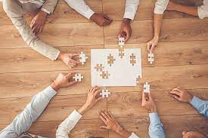
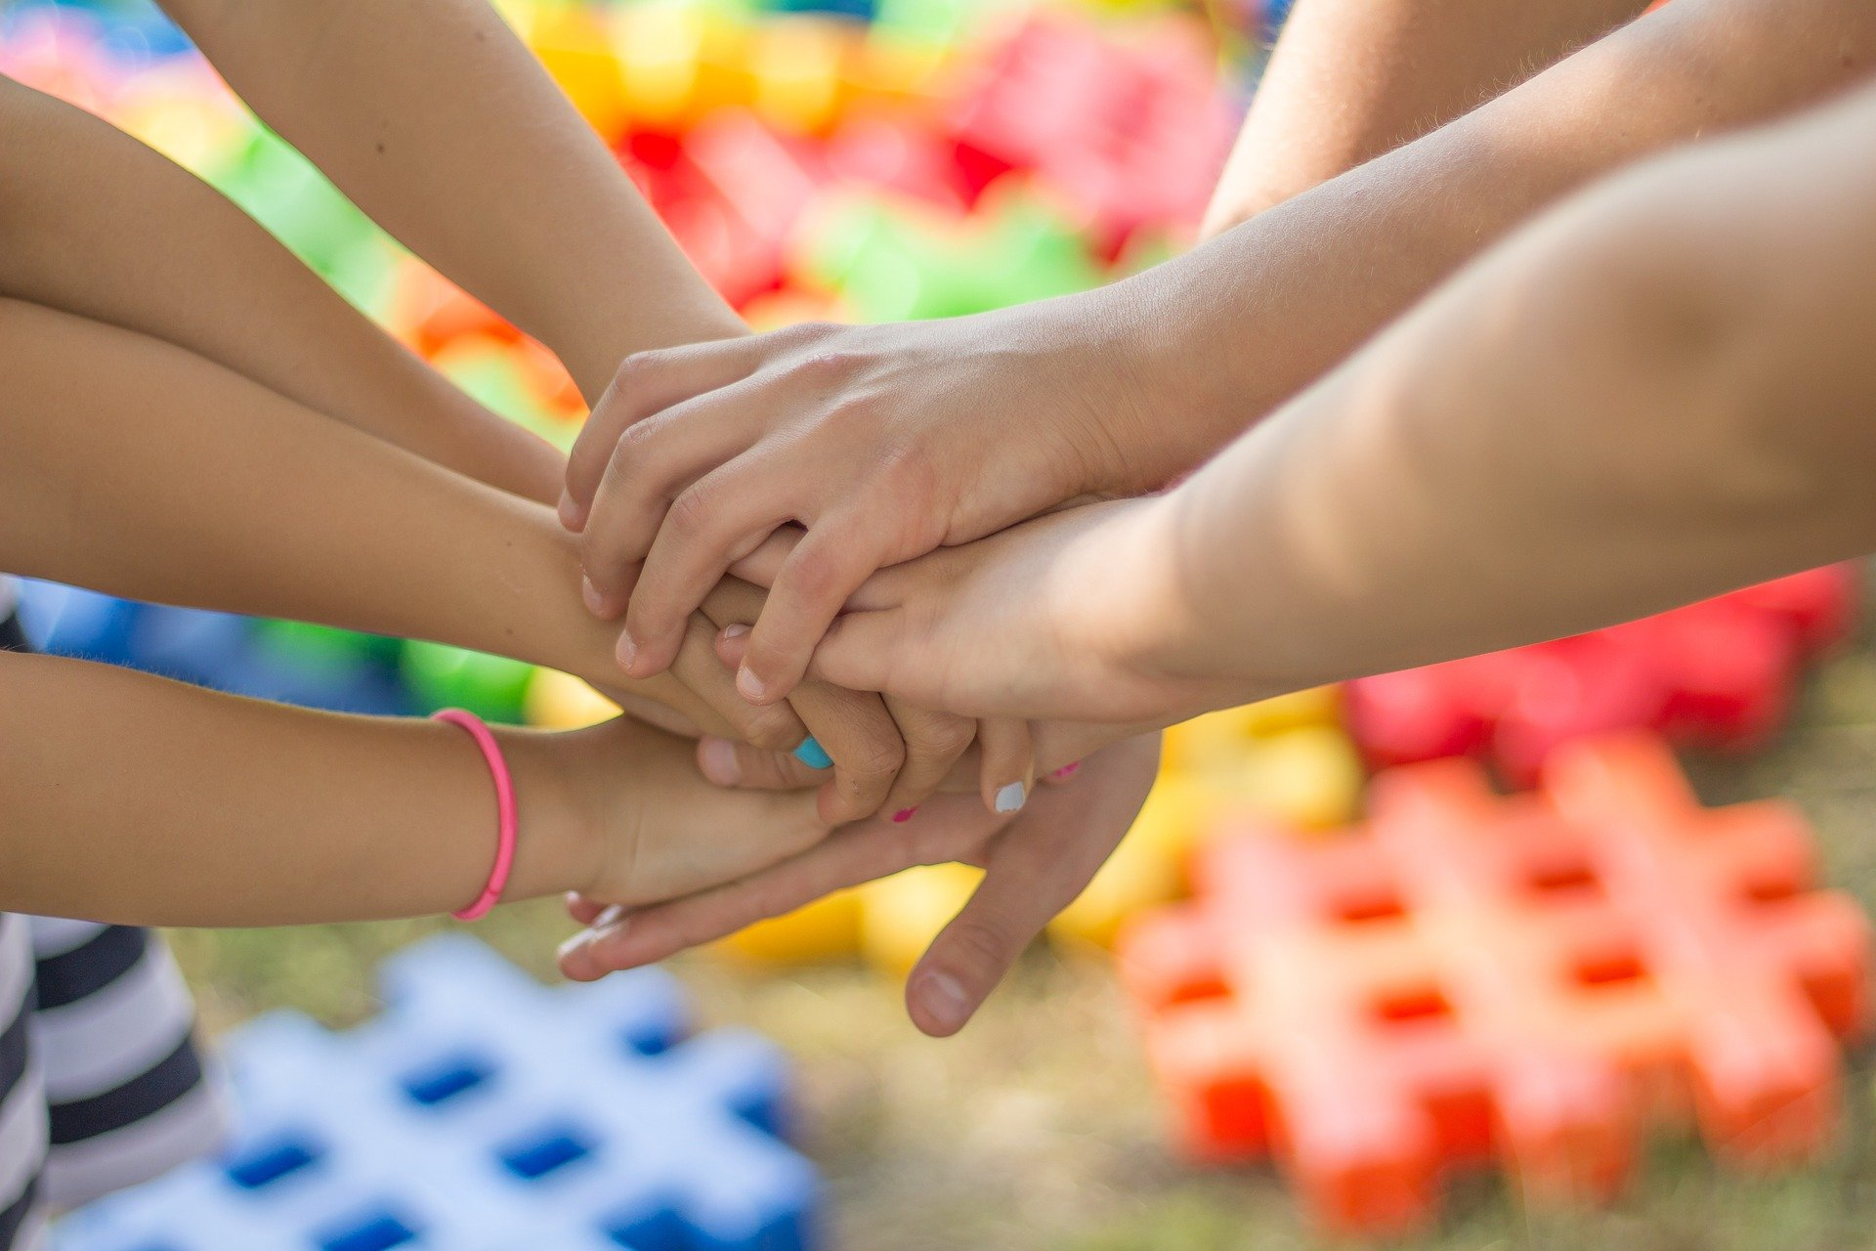
БУДИМО ЗДРАВО ДРУШТВО У КОМЕ СУ СВИ ЈЕДНАКИ
Школа има нулту толеранцију на насиље и дискриминацију.
Школа је место где се образујемо, али и васпитавамо и учимо моралним и друштвеним вредностима да бисмо били добри и одговорни људи, према себи и другима.
У школи сви имамо једнака права и треба да се односимо једни према другима са уважавањем и поштовањем.
Ученици и наставници у школи су сарадници, који остварују заједнички задатак: да позитивним примером, понашањем и ставовима стварају здраво и безбедно окружење у коме ће сваки ученик моћи да оствари своје право на образовање и правилно формирање личности.
БУДИ ДРУГ – ПРУЖИ РУКУ!

